Slide 1

Construire un monde libéré de la faim !

Slide 2


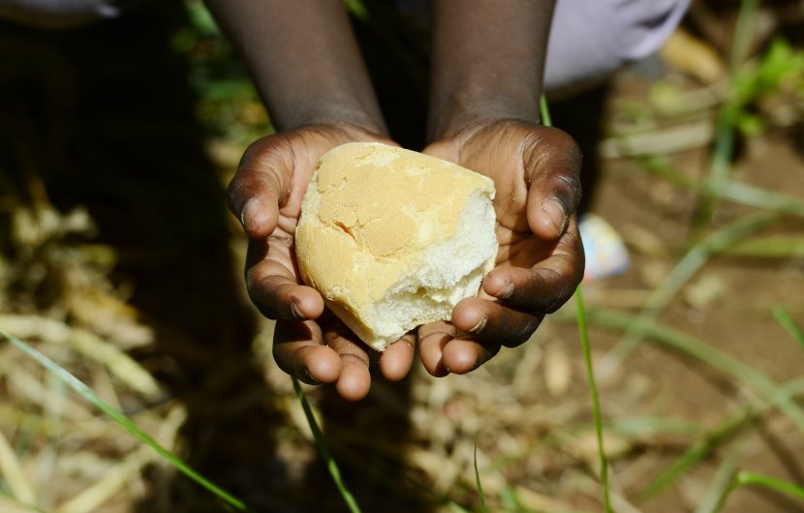
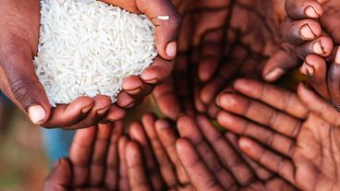
Notre mission !
Mener une étude de grande ampleur sur le thème de la sous-nutrition dans le monde !

Slide 3
Ressources
Les 4 fichiers de données venant du site de la FAO
Le site de la FAO
Le lexique des données écrit par Julien

Slide 4


Outils
Langage de programmation : Python
Logiciel : Jupyter

Slide 5
Demandes de Marc
La proportion de personnes en état de sous-nutrition en 2017
Le nombre théorique de personnes qui pourraient être nourries en 2017
le nombre théorique de personnes qui pourraient être nourries grâce à la disponibilité alimentaire des produits végétaux en 2017
L’utilisation de la disponibilité intérieure :
(l’alimentation animale, les pertes et la nourriture)

Slide 6
Demandes de Mélanie
Les pays pour lesquels la proportion de personnes sous-alimentées est la plus forte en 2017
Les pays qui ont le plus bénéficié d’aide depuis 2013
Les pays ayant le plus/le moins de disponibilité/habitant

Slide 7

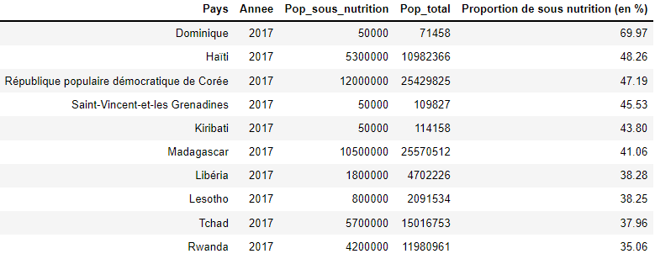
La proportion de personnes en état de sous-nutrition en 2017
7,11 % de la population mondiale est en état de sous-nutrition !
Top 10 des pays en sous nutrition

Slide 8


Le nombre théorique de personnes qui pourraient être nourries en 2017
La disponibilité total mondial pourrais nourrir 8 367 593 844 personnes et seulement grâce à la disponibilité alimentaire des produits végétaux 6 904 305 679 personnes !

Slide 9
Résumer des aides alimentaire reçu depuis 2013

Slide 10


Utilisation de la disponibilité intérieur
Autres

Slide 11
Disponibilité par habitant

Slide 12

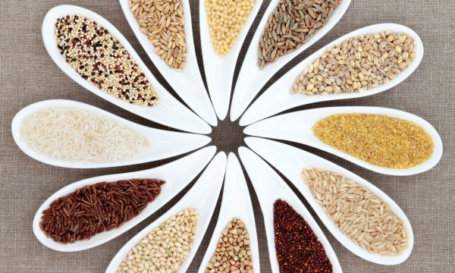

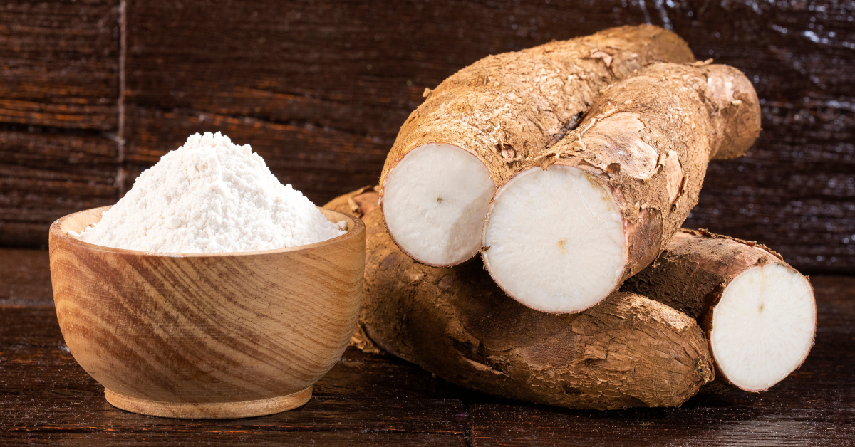
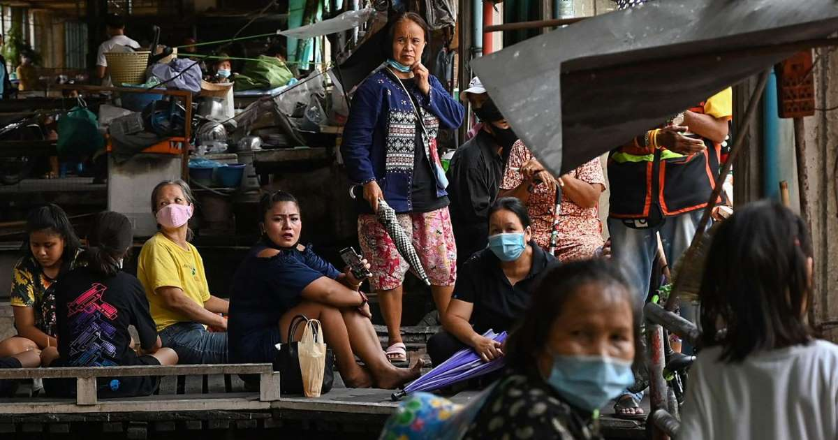
Autres recherches
Répartition des céréales entre la nourriture pour humain et celle pour les animaux
Utilisation du manioc en Thaïlande

Slide 13
Répartition des céréales

Slide 14
Utilisation du Manioc par la Thaïlande

Slide 15
Causes de la sous-nutrition
Mauvaise gestion de la disponibilité des pays
Conflits politique
Catastrophes naturel et climats

